Slide 1
Các nguyên nhân hư hỏng của linh kiện thụ động
1. Khái quát chung
2. Điện trở
3. Cuộn dây (điện cảm)
4. Tụ điện

Slide 2
1. Khái quát
Khái quát chung
Linh kiện điện tử thụ động là linh kiện không thể phát năng lượng vào trong các mạch mà chúng được kết nối, chúng là linh kiện có thể hoạt động mà không cần cung cấp nguồn điện. Các linh kiện đó là:
Điện trở
Tụ điện
Cuộn cảm

Slide 3
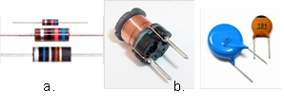
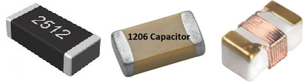
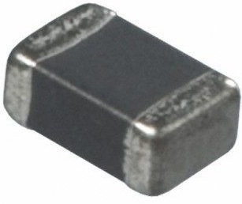
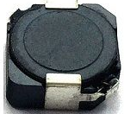
1. Khái quát
Dạng đóng gói

Slide 4
2. Điện trở
Điện trở là một phần tử thụ động có hai đầu, điện trở như một yếu tố mạch. Trong mạch điện tử, điện trở được sử dụng để giảm hạn chế dòng điện, điều chỉnh mức tín hiệu, để phân chia điện áp, các thành phần hoạt động định thiên, và chấm dứt các đường truyền, và các ứng dụng khác.
Các điện trở công suất cao có thể tiêu hao nhiều watt điện năng vì nhiệt có thể được sử dụng như một phần của điều khiển động cơ, trong các hệ thống phân phối điện, hoặc như các tải kiểm tra cho máy phát điện.
Điện trở cố định có điện trở chỉ thay đổi rất ít theo nhiệt độ, thời gian hoặc điện áp hoạt động. Biến điện trở có thể được sử dụng để điều chỉnh các yếu tố mạch (chẳng hạn như điều khiển âm lượng hoặc đèn mờ), hoặc như thiết bị cảm biến cho nhiệt, ánh sáng, độ ẩm, lực, hoặc hoạt động hóa học

Slide 5
2. Điện trở
2.1. Cấu tạo
Điện trở của dây dẫn phụ thuộc vào chất liệu, độ dài và tiết diện của dây, được tính theo công thức sau:
R = ρ.L / S
Trong đó :
  ‘ρ là điện trở xuất phụ thuộc vào chất liệu
  L là chiều dài dây dẫn
  S là tiết diện dây dẫn
  R là điện trở đơn vị là Ohm

Slide 6
2. Điện trở
Vài thông số
Sai số
Sai số là độ chênh lệch tương đối giữa giá trị thực tế của điện trở và giá trị danh định, được tính theo %.
Công suất tối đa cho phép
Khi có dòng điện cường độ I chạy qua điện trở R, năng lượng nhiệt tỏa ra trên R với công suất:
P = U.I = I².R

Slide 7
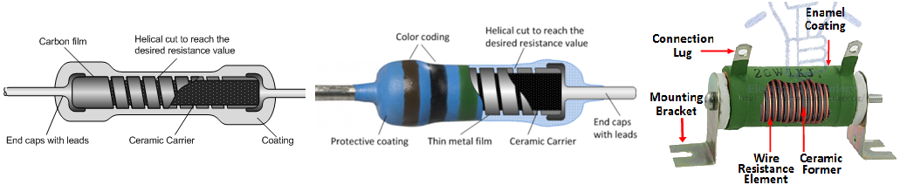
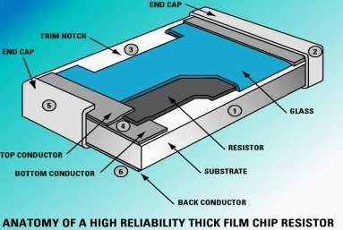
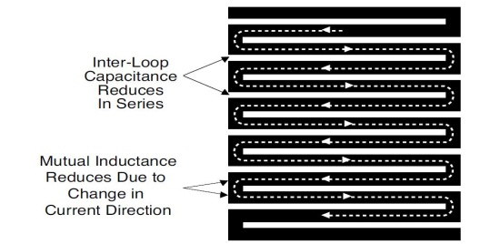
2. Điện trở
2.2. Phân loại
Điện trở có giá trị xác định

Slide 8
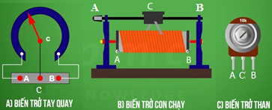
2. Điện trở
2.2. Phân loại
Biến trở
Điện trở có hệ số nhiệt trở
R = R₀ + α.T⁰
α - hệ số nhiệt trở; α<0 Điện trở giảm khi nhiệt độ tăng, α>0 – điện trở tăng khi nhiệt độ tăng, PTC

Slide 9
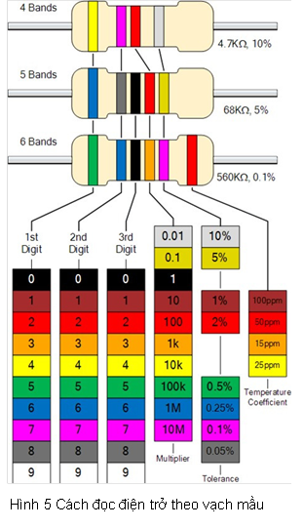
2. Điện trở
2.3. Cách đọc điện trở
Đối với điện trở 4 vạch màu:
Hình 5 Cách đọc điện trở theo vạch mầu
Vạch màu thứ nhất: Chỉ giá trị hàng chục trong giá trị điện trở Vạch màu thứ hai: Chỉ giá trị hàng đơn vị trong giá trị điện trở
Vạch màu thứ ba: Chỉ hệ số nhân với giá trị số mũ của 10 dùng nhân với giá trị điện trở
Vạch màu thứ 4: Chỉ giá trị sai số của điện trở

Slide 10
2. Điện trở
2.5 Lựa chọn điện trở
Điện trở gắn trên bề mặt luôn được ưu tiên hơn loại có dây dẫn vì các yếu tố ký sinh thấp của chúng. Đối với loại dây dẫn, (loại có dây dẫn nối hai đầu – hướng tâm, phân biệt với loại dán bề mặt) loại film cacbon là lựa chọn ưu tiên, tiếp theo là màng kim loại, sau đó là dây quấn.
Điện trở film kim loại, có các thành phần ký sinh lớn hơn loại film carbon, chiếm ưu thế ở tần số tương đối thấp (theo MHz), do đó phù hợp với mật độ công suất cao hoặc mạch chính xác cao
Các điện trở dây quấn có cảm ứng cao, do đó nó nên tránh trong các ứng dụng nhạy cảm tần số. Nó là tốt nhất cho mạch xử lý công suất lớn.

Slide 11
2. Điện trở
2.5. Một số hư hỏng thường gặp với điện trở
Tỷ lệ hư hỏng của điện trở trong một mạch được thiết kế phù hợp là thấp so với các linh kiện điện tử khác như bán dẫn và tụ điện phân.
Hư hỏng đối với điện trở thường xảy ra nhất là do quá nhiệt khi công suất tổn hao lớn vượt quá khả năng tiêu tan nhiệt. Điều này có thể do lỗi bên ngoài mạch, nhưng thường do hỏng hóc của một linh kiện khác (chẳng hạn như hỏng bóng bán dẫn) trong mạch kết nối với điện trở. Điện trở làm việc quá gần với công suất của nó có thể giới hạn tuổi thọ của điện trở hoặc gây ra một sự thay đổi đáng kể về trở kháng của nó.

Slide 12
2. Điện trở
2.5. Một số hư hỏng thường gặp
Cũng có thể hư hỏng của điện trở do ứng suất cơ học và các yếu tố môi trường bất lợi bao gồm độ ẩm. Nếu không phá hỏng, điện trở dây quấn có thể ăn mòn.
Điện trở gắn bề mặt đã được biết là hư hỏng do sự xâm nhập của lưu huỳnh vào xâm nhập vào bên trong của điện trở. Lưu huỳnh phản ứng hóa học với lớp bạc để tạo ra bạc sulfide không dẫn điện.

Slide 13
2. Điện trở
2.5. Một số hư hỏng thường gặp
Một chế độ hư hỏng khác có thể gặp phải là do điện áp (khi điện trở giá trị lớn được sử dụng, hàng trăm kilohms và cao hơn). Điện trở không chỉ được chỉ định với công suất tổn hao tối đa mà còn do điện áp tối đa. Vượt quá điện áp này làm cho điện trở giảm xuống từ từ.
Biến trở cũng có thể làm suy giảm theo một cách khác, thường liên quan đến sự tiếp xúc kém cơ cấu chuyển động (xoay) và thân của điện trở

Slide 14
3 Cuộn cảm
3.1. Công dụng
Trong điện tử, cuộn cảm thường dùng để:
Dẫn dòng điện môt chiều.
Chặn dòng điện cao tần.
Ghép nối tiếp hoặc song song với tụ để thành mạch cộng hưởng.

Slide 15
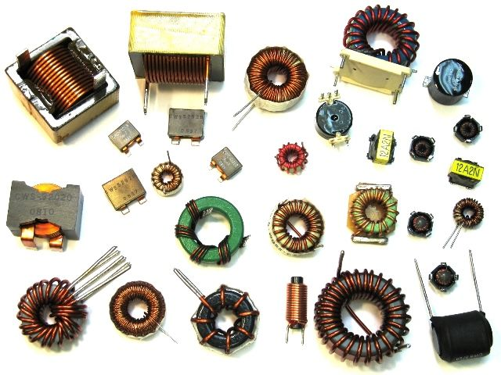
3 Cuộn cảm
3.2. Cấu tạo

Slide 16


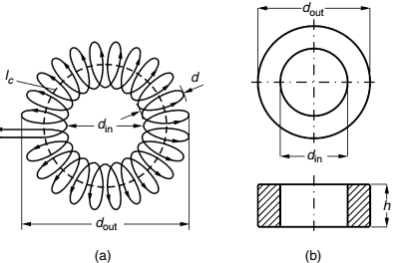

3 Cuộn cảm
3.3. Giá trị điện cảm

Slide 17
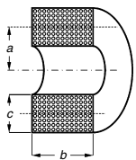


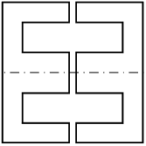
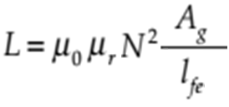
3 Cuộn cảm
3.3. Giá trị điện cảm
Nếu không có khe hở:

Slide 18
3 Cuộn cảm
3.4. Tính chất nạp, xả của cuộn cảm
Cuộn dây nạp năng lượng : Khi cho một dòng điện chạy qua cuộn dây, cuộn dây nạp một năng lượng dưới dạng từ trường được tính theo công thức
W = L.I² / 2
Trong đó:
– W : năng lượng ( June )
– L : hệ số tự cảm ( H )
– I : dòng điện.

Slide 19
3 Cuộn cảm
3.5. Đo giá trị điện cảm
Phương pháp đo gián tiếp
Đo giá trị điện trở thuần của cuộn dây R_{L} = U_{DC}/I_{DC}
Đo tổng trở xoay chiều: Z_{L}= U_{AC}/I_{AC}
Tính X_{L}=
L =

Slide 20
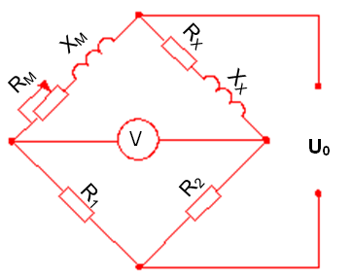
3 Cuộn cảm
3.5. Đo giá trị điện cảm
Các mạch cầu đo thông số cuộn cảm
Mạch dùng điện cảm mẫu

Slide 21
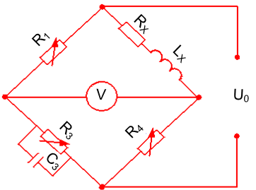
3 Cuộn cảm
3.5. Đo giá trị điện cảm
3. Mạch cầu đo điện cảm maxwell
L_{X} = C₃ R₁ R₄

Slide 22

3 Cuộn cảm
3.6. Hư hỏng của cuộn dây
Nguyên nhân phổ biến nhất là nhiệt bên trong là do thiếu hiểu biết về giới hạn hiệu suất tần số của thiết bị. Cuộn dây của thiết bị điện từ bị thương tổn để cho có hiệu suất tốt nhất trên một dải tần số cụ thể. Hoạt động bên ngoài phạm vi này dẫn đến quá nóng và suy giảm hiệu suất. Hoạt động ở tần số thấp hơn dải tần số thiết kế có xu hướng bão hòa lõi, trong khi hoạt động ở tần số cao hơn làm tăng tổn thất lõi

Slide 23
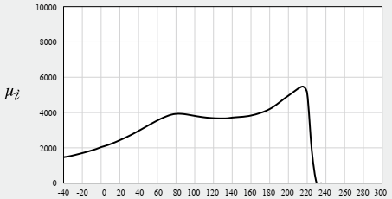
3 Cuộn cảm
Xem xét thay đổi độ từ thẩm theo nhiệt độ
Ví dụ về thay đổi độ từ thẩm theo nhiệt độ ferrit của hãng ACME Electronics Corporation
Thấy rằng tăng nhiệt độ độ từ thẩm thay đổi không tuyến tính, do đó điện cảm L cũng thay đổi không tuyến tính
Vật liệu P4

Slide 24
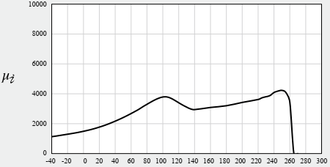
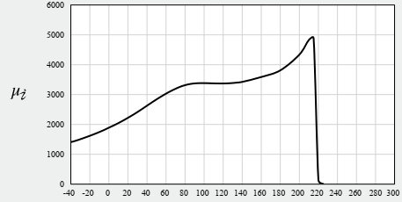
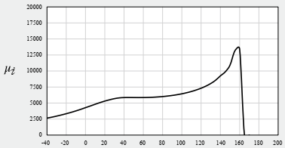
3 Cuộn cảm
Ví dụ về thay đổi độ từ thẩm theo nhiệt độ của các loại vật liệu
Vật liệu P5
Vật liệu P42
Vật liệu A05

Slide 25
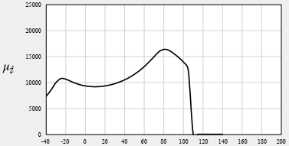
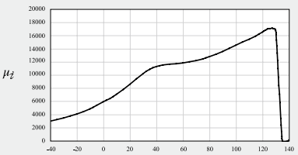
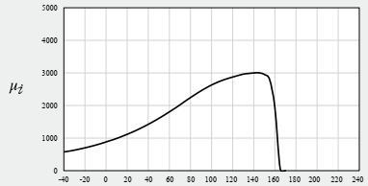
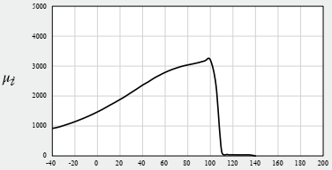
3 Cuộn cảm
Ví dụ về thay đổi độ từ thẩm theo nhiệt độ của các loại vật liệu
Vật liệu N10
Vật liệu A101
Vật liệu K12
Vật liệu K20

Slide 26
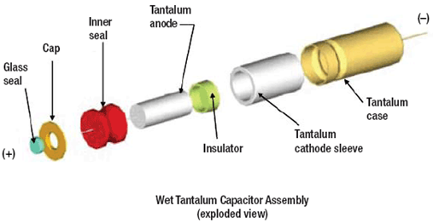
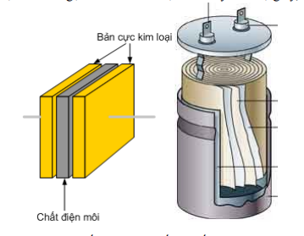
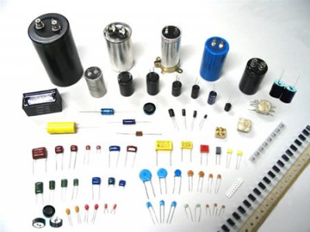
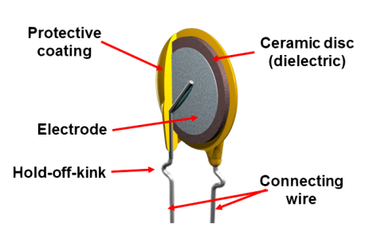
4 Tụ điện
4.1. Cấu tạo của tụ điện
c.
a.
b.
d.
C = ξ . S / d
e.

Slide 27
4 Tụ điện
4.2. Điện dung và ký hiệu của tụ điện
Điện dung : Là đại lượng nói lên khả năng tích điện trên hai bản cực của tụ điện, điện dung của tụ điện phụ thuộc vào diện tích bản cực, vật liệu làm chất điện môi và khoảng cách giữ hai bản cực theo công thức
C = ξ . S / d
Trong đó :
C : là điện dung tụ điện , đơn vị là Fara (F)
ξ : Là hằng số điện môi của lớp cách điện.
d : là chiều dày của lớp cách điện.
S : là diện tích bản cực của tụ điện.
Điện dung của điện trường C = Q/U

Slide 28
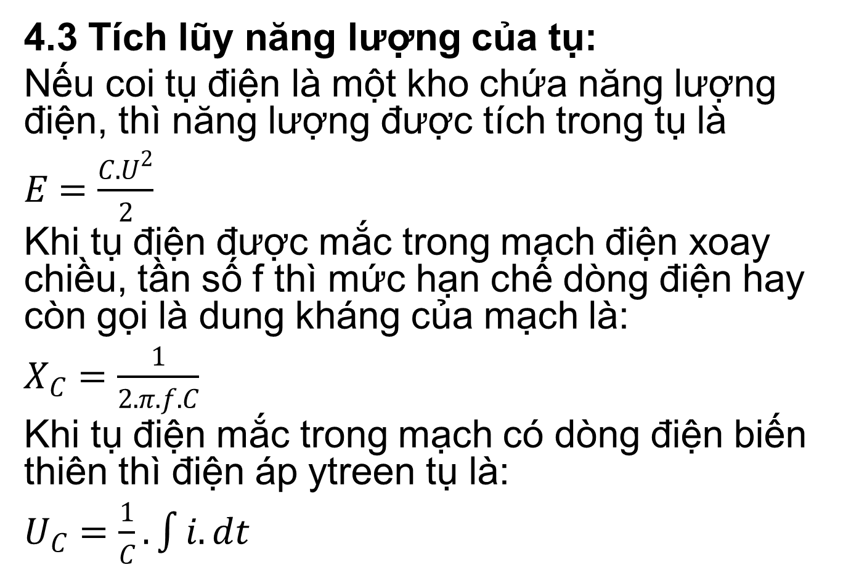
4 Tụ điện
4.3 Tích lũy năng lượng của tụ:
Nếu coi tụ điện là một kho chứa năng lượng điện, thì năng lượng được tích trong tụ là
$E=\frac{C.U^{2}}{2}$
Khi tụ điện được mắc trong mạch điện xoay chiều, tần số f thì mức hạn chế dòng điện hay còn gọi là dung kháng của mạch là:
$X_{C}=\frac{1}{2.π.f.C}$
Khi tụ điện mắc trong mạch có dòng điện biến thiên thì điện áp ytreen tụ là:
$U_{C}=\frac{1}{C}.\int{i.dt}$

Slide 29
4 Tụ điện
4.4. Phân loại tụ điện
4.4.1 Tụ không phân cực. (Tụ giấy, Tụ gốm, Tụ mica)
4.4.2 Tụ có phân cực (Tụ hoá)
4.4.3 Tụ xoay

Slide 30
4 Tụ điện
4.5 Lựa chọn tụ
Lựa chọn tụ điện phù hợp không dễ dàng do nhiều loại và phản ứng của chúng. Tuy nhiên, tụ điện là một thành phần có thể giải quyết nhiều vấn đề EMC.
Các thông số chính để lựa chọn tụ:
Điện dung
Điện áp,
Nhiệt độ làm việc
Tuổi thọ của tụ
Trở kháng nối tiếp ESR
Dòng nhấp nhô (tụ hóa)

Slide 31
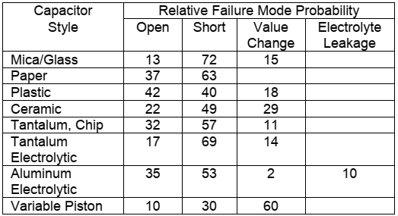
4 Tụ điện
4.6 Những lỗi thường gặp đối với tụ điện
Thống kê trên trang [https://www.navsea.navy.mil/Portals/103/Documents/NSWC_Crane/SD-18/PDFs/Products/Capacitors/CapacitorsFailureRevA.pdf]. Cho thấy

Slide 32
4 Tụ điện
4.6 Những lỗi thường gặp đối với tụ điện
4.6.1 Hư hỏng do vận chuyển và lưu trữ
Tụ điện có nguy cơ hư hỏng trong vận chuyển hoặc thậm chí trong lưu trữ, trước khi chúng được lắp đặt.
Khi vận chuyển, việc xử lý thô có thể làm hỏng các hộp. Chúng có thể vô tình bị rơi, hư hỏng bằng xe nâng hoặc chỉ được lưu trữ không chính xác.
Đối với các tụ điện bên ở trong các hộp, có thể bị bẻ cong cong dây dẫn và các khoảng cách không đúng thông số kỹ thuật, cả hai đều là bất lợi.
Các tụ điện gốm, thời gian lưu trữ lâu có thể dẫn đến mất điện dung.

Slide 33
4 Tụ điện
4.6 Những lỗi thường gặp đối với tụ điện
4.5.2 Hư hỏng do lắp ráp
Hàn cũng có thể quan trọng đối với các tụ nhôm. SMTs nhôm đang ở trên đỉnh của bảng mạch và được tiếp xúc với nhiệt trong quá trình hàn.
Nhiệt này, có lẽ sẽ là nhiệt độ cao nhất mà tụ điện sẽ tiếp xúc trong suốt cuộc đời của nó, có thể gây ra lỗi. Điều này đặc biệt khó khăn trong quy trình hàn RoHS (không có Pb), vì nhiệt độ hàn cao hơn và các tụ nhôm tiêu chuẩn có thể không chịu được chúng. Một số nhà sản xuất có tụ nhôm SMT phù hợp với nhiệt độ hàn cao hơn theo yêu cầu của các quy trình không có Pb.
Lắp ráp hoặc xử lý không chính xác tụ điện cũng có thể làm hỏng chúng. Các tụ điện lớn có thể được sử dụng không đúng cách như các tay cầm cho bo mạch, có thể gây hư hỏng bên trong.

Slide 34
4 Tụ điện
4.6 Những lỗi thường gặp đối với tụ điện
4.6.3 Hư hỏng trong quá trình sử dụng
Các lỗi xảy ra ngẫu nhiên trong các tụ điện trong quá trình sử dụng chúng là nguồn hỏng hóc quan trọng nhất trong các tụ điện. Nhưng nếu tụ điện được lựa chọn đúng cách, chúng cũng là phổ biến nhất.
Thường thì tuổi thọ của tụ điện dài hơn bản thân ứng dụng. Tuy nhiên, là rất quan trọng trong một ứng dụng quan trọng như một túi khí hoặc hệ thống phanh ô tô mà các thành phần của tuổi thọ của chúng.
Các cơ chế hỏng hóc trong các tụ điện thường gây ra bởi hiệu ứng hóa học của điện môi và là một hàm của thời gian nhiệt độ và mức điện áp. Theo quy định, quy trình suy thoái hóa chất theo thời gian, nhiệt độ tăng gấp đôi cho mỗi nhiệt độ tăng 10⁰C (tức là, tỷ lệ hư hỏng ở 100⁰C sẽ gấp đôi tỷ lệ hư hỏng ở 90⁰C). Suy thoái thời gian-điện là khó khăn hơn để định lượng bởi vì nó phụ thuộc vào loại điện môi.
Một cơ chế hư hỏng điển hình đối với tụ điện phân nhôm là thông hơi an toàn. Mục đích của lỗ thông hơi an toàn là giải phóng áp suất bên trong và ngăn chặn các vụ nổ oxy và hydro tự do có thể xảy ra ở cực dương. Áp suất bên trong tụ được tạo ra bởi điện áp hoạt động quá mức, dòng điện nhấp nhô, điện áp xoay chiều, hoặc từ bất kỳ điều kiện hoạt động bất thường nào tạo ra sự gia tăng nhiệt độ bên trong. Tuy nhiên, lỗ thông hơi an toàn cũng có thể mở sớm và không chủ ý. Điều này làm cho chất điện phân bốc hơi, dẫn đến hư hỏng sớm do giảm điện dung và điện môi chịu được điện áp.

Slide 35
4 Tụ điện
4.6 Những lỗi thường gặp đối với tụ điện
4.6.4 Hư hỏng do năng lượng cao
Tụ phản ứng với năng lượng cao theo nhiều cách khác nhau. Trong hầu hết các trường hợp, tác động của sự gia tăng năng lượng thấp không nghiêm trọng. Ngược lại, tăng năng lượng cao trong hầu hết các tụ điện có thể là thảm họa.
Trong các tụ phim kim loại, một sự gia tăng năng lượng thấp có thể làm giảm sự cô lập. Tuy nhiên, các thiết bị này cũng tự phục hồi, hạn chế đáng kể bất kỳ thiệt hại nào.
Nếu năng lượng cực kỳ cao, tuy nhiên, một hư hỏng hoàn toàn có thể xảy ra. Dòng điện cao có thể gây ra lỗi này bằng cách làm bay hơi kết nối giữa quá trình mạ kim loại và tiếp điểm cuối. Để tránh điều này, các tụ điện phim/foil với dU/dt vô hạn, hoặc các tụ kim loại xây dựng hàng loạt phức tạp với dU/dt cao, nên được sử dụng trong các ứng dụng cao cấp.

Slide 36
4 Tụ điện
4.6 Những lỗi thường gặp đối với tụ điện
4.6.5 Hư hỏng do nhiệt độ cao
Nhiệt độ là mối quan tâm lớn đối với bất kỳ tụ điện nào. Trên một bảng mạch, tụ điện không nên được gắn gần nguồn nhiệt.
Điều này áp dụng cho hầu hết các tụ điện, nhưng đặc biệt là nhôm. Một tấm chắn bức xạ giữa nắp và thành phần nóng ngăn cản thành phần nóng đẩy nhanh các cơ chế hỏng hóc, có thể chỉ đơn giản là tuổi thọ ngắn hơn (hoặc giảm thông số nhanh hơn), hoặc mở lỗ thông hơi giảm áp trong trường hợp cực đoan. Để tránh hư hỏng trong các ứng dụng nhiệt độ cao, nhà thiết kế nên sử dụng các tụ điện có tổn thất thấp hơn, kích thước lớn hơn hoặc nhiệt độ cao hơn.

Slide 37
4 Tụ điện
4.6 Những lỗi thường gặp đối với tụ điện
4.6.6 Hao mòn
Vào lúc bắt đầu hoạt động của một phần tử, hư hỏng mỗi giờ rất thấp, nhưng chúng là ngẫu nhiên. Theo thời gian, hư hỏng tăng mỗi giờ và trở nên dễ dự đoán hơn. Cơ chế hao mòn đạt đến giới hạn khi mà các thiết bị sai thông số kỹ thuật cho ứng dụng.
Các thông số trôi khác nhau theo công nghệ và theo các điều kiện trong ứng dụng. Điều quan trọng là các nhà thiết kế phải biết các tụ điện phản ứng như thế nào trong quá trình hao mòn, tùy thuộc vào thời gian mà ứng dụng của họ được thiết kế.
Không có cơ chế hao mòn cho các tụ nhôm hoặc tantali, mà là một lợi thế lớn so với các tụ nhôm ướt. Gốm sứ sẽ bị mất điện dung do sự di chuyển của oxit.
Tụ phim sẽ có một số quá trình oxy hóa của các dây dẫn kim loại, làm tăng yếu tố tản. Đối với các polyme nhôm, trở kháng ESR tăng do suy thoái polyme. Đối với tụ điện điện phân, sẽ tăng ESR do mất điện giải

Slide 38
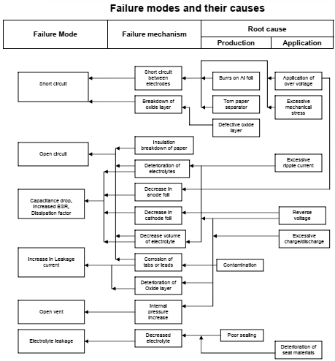
Cơ chế hư hỏng tụ hóa và nguyên nhân

